Slide 1
SISTEMA DISTRIBUIDO PARA LA RESOLUCIÓN DE SAT

Slide 2
Motivación
Existe gran variedad de formas de resolver un problema.
Escoger la mejor solución no es una tarea sencilla.
Normalmente no se puede llegar a concluir que una solución vence al resto sobre cualquier escenario.
Los sistemas distribuidos sin confianza ni supervisión suelen dar buenos resultados a la hora de escoger una solución eficiente.

Slide 3
Objetivos
Definir cómo especificar un servicio.
Implementación de un nodo
Implementación del servicio de clasificación y selección de SAT-solver.

Slide 4
Objetivos
Definir cómo especificar un servicio.
Cómo está construido.
Cómo comunicarse con él.

Slide 5
Objetivos
Implementación de un nodo
Generar especificaciones de servicios
Atender solicitudes de otros nodos y de las instancias que ejecuta.
Instanciar un servicio a partir de su especificación.
Detener la instancia de un servicio.
Conectarse a otros nodos de la red.
Decidir dónde ejecutar nuevas instancias.

Slide 6
Objetivos
Implementación del servicio de clasificación y selección de SAT-solver.
Recibir especificaciones de SAT-solvers.
Analizar los SAT-solvers mediante simulación.
Resolver SAT usando el solver más conveniente.
Gestionar dependencias y balancear solicitudes.

Slide 7
Diseño del sistema
Un servicio es un contenedor de software que realiza una tarea específica.
Un nodo es un computador que forma parte de la red.
Atiende solicitudes para instanciar servicios.
Un servicio puede solicitar instancias a su nodo.
Al instanciar un servicio, el nodo carga un archivo especificando su dirección y variables de entorno.

Slide 8
Especificación de un servicio
Binario protobuf.
Se puede identificar mediante funciones hash.
Container - cómo está construido
Arquitectura - sobre qué base se construye
Sistema de archivos - sistema de archivos que lo componen
Punto de entrada - donde iniciar su ejecución
Variables de entorno - variables que permite configurar
Api - cómo usarlo
Métodos - que hace
Slots - cómo se comunica

Slide 9
Implementación de un nodo
Compilador
Obtiene un .json y un Dockerfile.
Construye un contenedor siguiendo el Dockerfile.
Genera la especificación de un servicio.

Slide 10
Implementación de un nodo
Servidor Grpc
Recibe la especificación de un servicio, lo instancia y devuelve su dirección y token.
Recibe un token y detiene el servicio y sus dependencias.

Slide 11
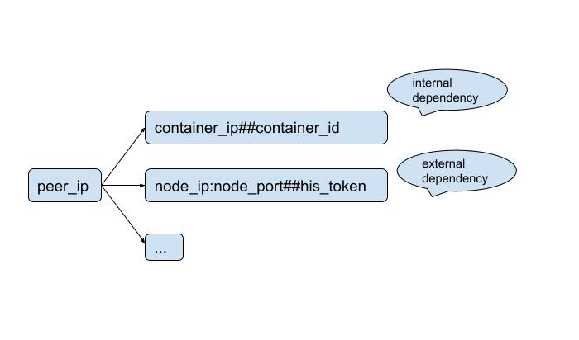
Implementación de un nodo
Registro de instancias.
Quien la solicitó.
Si es externa:
Donde se ejecuta.
Su token.
Si es interna:
su dirección ip.
el identificador del contenedor.

Slide 12
Implementación de un nodo
Balanceo de instancias.
Selecciona el nodo de menor coste.
Coste de ejecución.
Número de contenedores ejecutándose.
Si posee el contenedor del servicio o no.

Slide 13
Implementación de un nodo
Servidor Grpc
Proporcionar el coste de ejecución de un servicio.
Proporcionar la especificación de un servicio.
Proporcionar el contenedor de un servicio.
‘Saludar’ a un nodo.

Slide 14
Implementación de servicios
El servicio principal se ocupa de:
Recibir especificaciones de SAT-solvers.
Analizar los SAT-solvers mediante entradas generadas aleatoriamente.
Realiza la regresión lineal de los datos recogidos.
Seleccionar el SAT-solver con mejor rendimiento para una entrada concreta.
Escalar y balancear solicitudes para resolver SAT.

Slide 15
Implementación de servicios
El servicio principal se compone de:
Servidor Grpc.
Interfaz de regresión.
Sistema de entrenamiento.
Sistema de inferencia.
Administrador de SAT-solvers.
Además de dos dependencias para:
Realizar regresión lineal
Generar CNF’s aleatorios.

Slide 16
Implementación de servicios
El servicio principal se compone de:
Servidor Grpc.
Interfaz de regresión.
Sistema de entrenamiento.
Administrador de SAT-solvers.
Sistema de inferencia.
Además de dos dependencias para:
Realizar regresión lineal
Generar CNF’s aleatorios.

Slide 17
Implementación de servicios
Servidor Grpc
Iniciar entrenamiento.
Detener entrenamiento.
Obtener modelo de regresión lineal.
Cargar SAT-solver.
Resolver SAT.
Obtener set de datos.
Añadir set de datos.
Realizar streaming de logs.

Slide 18
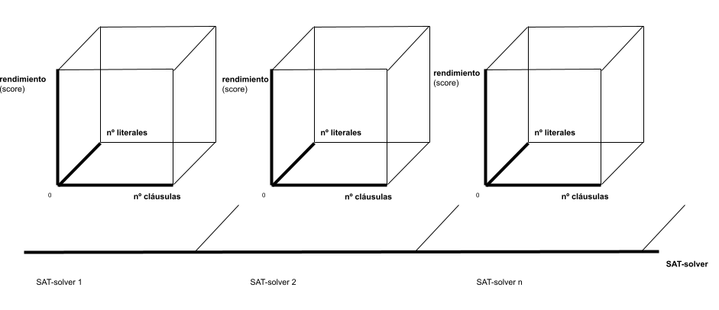
Implementación de servicios
Interfaz de regresión.
Patrón Singleton.
Mantiene la instancia del servicio de regresión.
Almacena set de datos principal.
Almacena modelo de regresión (es una lista de un modelo por cada SAT-solver).
Ejecuta regresión del set de datos cada cierto tiempo.

Slide 19
Implementación de servicios
Sistema de entrenamiento.
Patrón Singleton.
Gestiona instancia de generación de CNF’s aleatorios.
Da uso del administrador de SAT-solvers y de la interfaz de regresión.
Itera el entrenamiento.
Cada cierto número de iteraciones añade el set de datos.
En caso de dar interpretación comprueba y puntua.
En caso de dar insatisfacibilidad almacena.
En caso de tardar demasiado puntua en negativo.
Detiene el entrenamiento al finalizar la iteración.

Slide 20
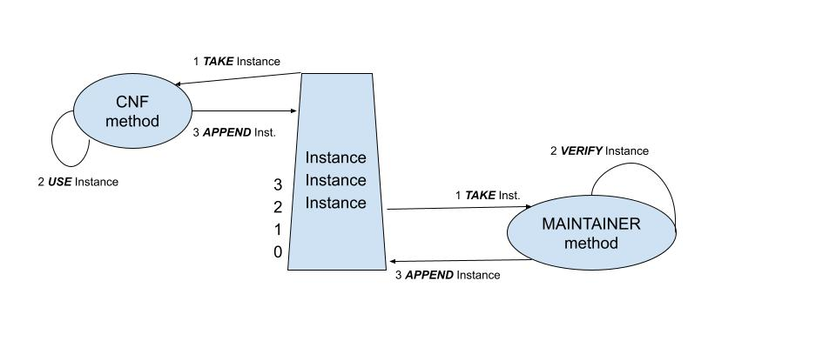
Implementación de servicios
Administrador de SAT-solvers.
Patrón Singleton.
Contiene un registro de los SAT-solvers añadidos.
Gestiona, mantiene y escala las instancias de los SAT-solvers.
Balancea las solicitudes hacia un SAT-solver.
Proporciona una interfaz para resolver SAT con un solver concreto.

Slide 21
Implementación de servicios
Sistema de inferencia
Obtiene un CNF y un modelo de regresión lineal.
Realiza inferencia sobre el modelo a partir de los atributos del CNF.
Obtiene el SAT-solver que se estima que tiene mejor rendimiento.

Slide 22
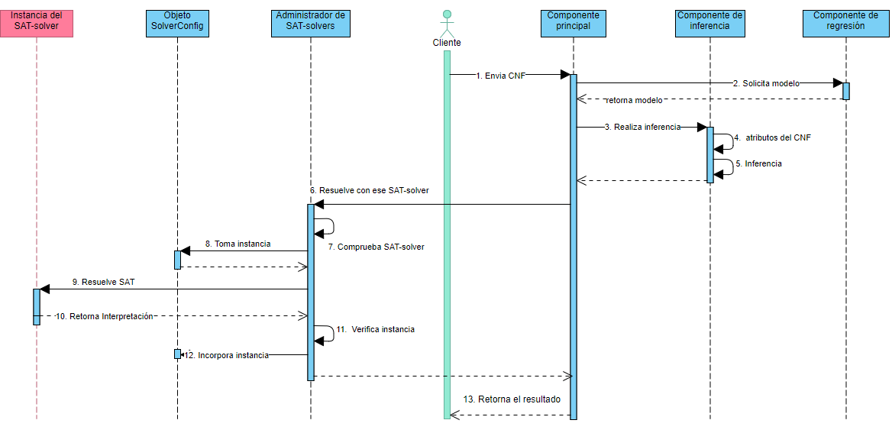
Implementación de servicios

Slide 23
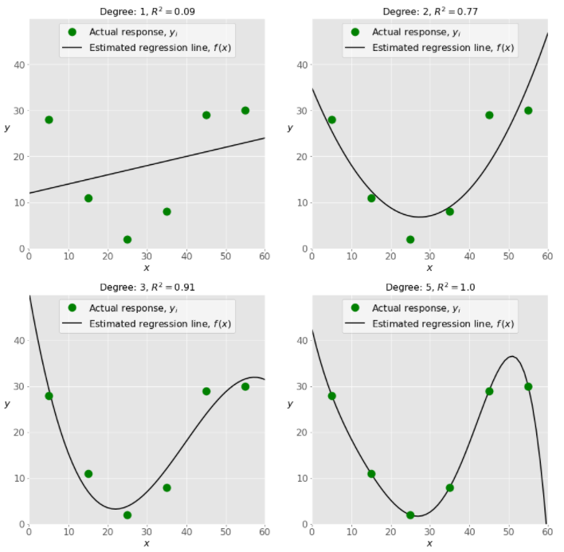
Implementación de servicios
Dependencia de regresión
Recibe un set de datos.
Realiza regresión de los datos de cada SAT-solver con varios grados.
Se toma el modelo de ese SAT-solver que mejor ajuste tenga.
Retorna el modelo de esos datos.

Slide 24
Resultados
Se ha conseguido diseñar un sistema distribuido que abstrae la lógica del nodo de la lógica del servicio.
A partir de un SAT-solver plenamente funcional se han implementado dos:
Uno no funciona con una baja proporción de cláusulas y literales.
El otro no funciona con una alta proporción de cláusulas y literales.
En un entorno con dos nodos:
Se entrena un modelo con ambos SAT-solvers.
Se generan CNF’s y se mandan resolver al clasificador y al SAT-solver original.
Se comprueba la validez de las interpretaciones.
De esta forma se observa:
Que la clasificación y selección es correcta.
La diferencia de tiempos de respuesta es similar.
Las implementaciones del nodo y servicios funcionan correctamente.
Una prueba más compleja sería probar SAT-solvers similares y compararlos con una selección aleatoria de los mismos durante un tiempo prolongado.

Slide 25
Conclusiones
El proceso de selección de un solver no ha supuesto una desventaja contra el uso de un SAT-solver de manera directa.
Ante SAT-solvers más potentes podría no ser rentable el tiempo de seleccionarlos.
El potencial de clasificar y seleccionar formas de resolver un problema de manera autónoma tiene más que ver con la capacidad de no requerir de un análisis o decisión manual ante una nueva propuesta para resolverlo.
Conseguir que los agentes del sistema actúen sin confianza requeriría una mayor desarrollo en algunas partes de este.

Slide 26
Gracias por su atención.

